Slide 1
Robust Real-Time Face Detection 主要内容
1 使用Haar-like特征做检测
2 使用积分图求Haar-like特征
3 使用AdaBoost算法训练区分人脸和非人脸 的强分类器
4 使用级联把分类器级联到一起，提高准确率

Slide 2
1 . Haar-like特征
思路：在人脸检测中，一个子窗口在待测图片中不断移动，子窗口每到一个位置，就计算出该区域的特征，用训练好的级联分类器对特征进行筛选，通过筛选判定该区域为人脸区域。
矩形特征被认为是人脸特征，把这个矩形放到一个非人脸区域，计算出来的特征值和人脸特征值不一样，越不一样越好，来区分人脸和分人脸。

Slide 3
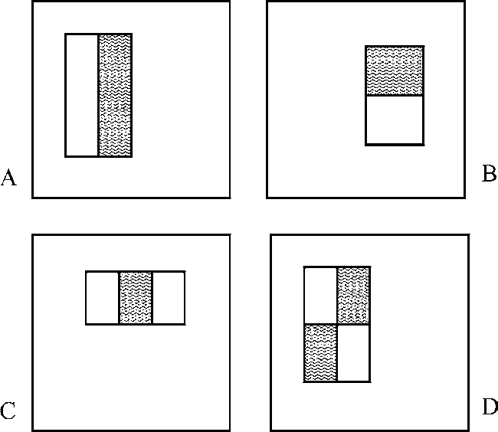
特征的表示：把人脸特征量化

Slide 4
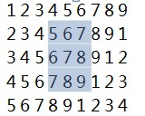
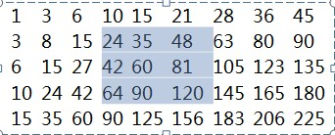
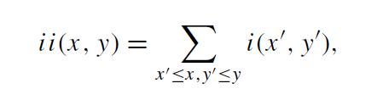
2 积分图像
图像灰度
积分图像
积分图像：对每一个点的像素值做相应的积分，即每个点的像素值等于左上方所有像素值之和

Slide 5
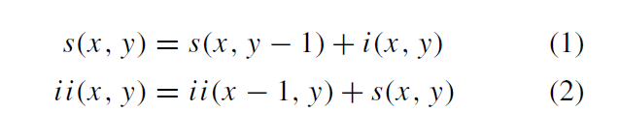
积分图的构建方法：
1 用s(x,y)表示行方向的累加和，初始化s(x,-1)=0
2 用ii(x,y)表示一个积分图像，初始化ii(-1,y)=0
3 逐行扫描图像，递归计算每个像素行方向的累加和s(x,y)和积分图像ii(x,y)的值
4 扫描图像一遍，当到达图像右下角像素时，积分图像ii就构造好了

Slide 6
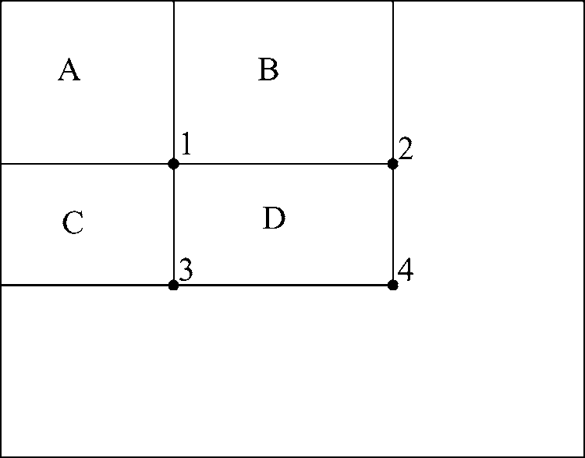

Slide 7
3 AdaBoost算法
AdaBoost目的：选择更好的特征组合，即分类器对人脸图像进行分类，分类器以二叉决策树的形式存储
AdaBoost过程：
1 通过N各训练样本的学习得到第一个弱分类器
2 将分错的样本和新数据加权构成新的N个训练样本，学习得到第二个弱分类器
3 将1、2分错的样本和新数据加权构成N个训练样本，学习得到第三个弱分类器。。。
4 求和得到强分类器

Slide 8
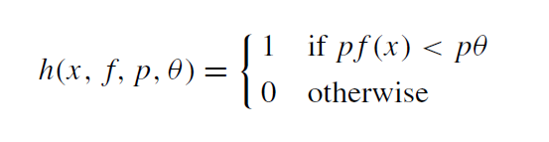
3.1 弱分类器
弱分类器：只选择一个能够最佳分类的矩形特征，对于每个矩形特征，找到阈值，使得弱分类器对样本实现最小的分类误差率，从而得到最优弱分类器
弱分类器h，特征f，阈值，正负校验p控制不等式方向，使之都是<号

Slide 9

比较输入图片特征值和弱分类器中的特征，一定要确定一个阈值，使其分类误差率最小，当输入图片特征值>该阈值，判定为人脸。
具体操作：
1.对于每个特征f，计算所有样本的特征值并从大到小排序
扫描排序的特征值，对其中每个特征值计算：
全部人脸样本的权重的和 T+
全部非人脸样本的权重的和 T-
当前特征值之前的人脸样本的权重和 S+
当前特征值之前的非人脸样本的权重和 S-
2 .最终求得每个元素的分类误差
e 最小的元素为最优阈值，第一个最优弱分类器完成

Slide 10



3.2 强分类器
强分类器需要M轮迭代，过程：
1.初始化训练数据的权值分布，每一个训练样本相同的权重1/N
2.多轮迭代 m=1,2,…M
a 使用具有权值分布Dm的训练数据集学习，得到基本分类器：
b 计算Gm(x)在训练数据集上的分类误差率

Slide 11


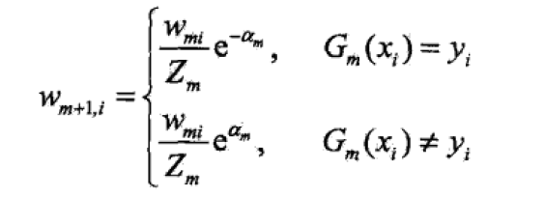
上式得em即Gm(x)误分类权值之和
c 计算Gm(x)系数，am表示Gm(x) 在最终强分类器中重要程度
d 更新数据集的权值分布（目的:得到样本新的权值分布），用于下一轮迭代
即“聚焦于”比较难的样本

Slide 12



其中Zm是规范化因子，使得Dm+1成为一个概率分布
3. 组合各个弱分类器
线性加权从而得到强分类器
相当于让所有的弱分类器携带着自己的am，按照弱分类器的错误率加权求和

Slide 13
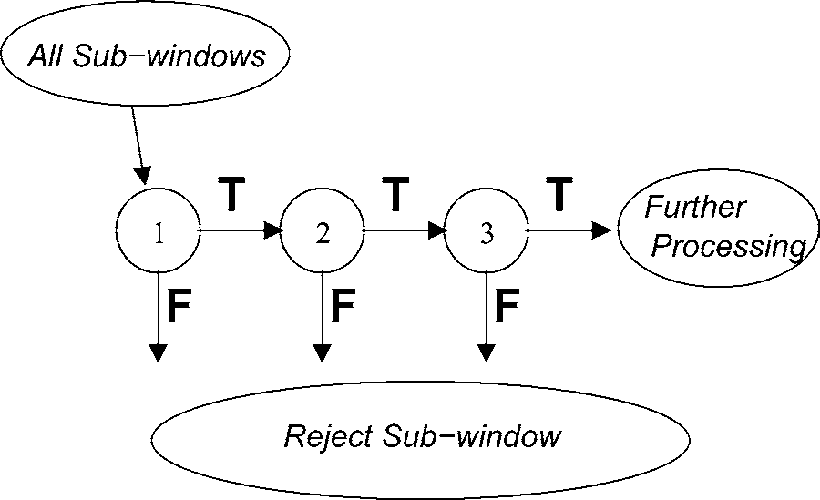
4 级联分类器
级联分类器：若干个强分类器由简单到复杂排列，经过训练使每个强分类器有较高检测率。
检测过程如下，是一个退化决策树形式，称为级联

Slide 14
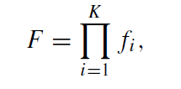
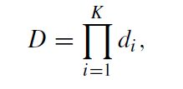
设K是一个级联分类器的层数，D是检测率，F是误检率，如果训练一个级联分类器达到给定的F和D，需要训练出每层的d和f：
级联分类器的主要就是训练每层达标的d和f的强分类器

Slide 15
设K是一个级联分类器的层数，D是检测率，F是误检率，如果训练一个级联分类器达到给定的F和D，需要训练出每层的d和f：
级联分类器的主要就是训练每层达标的d和f的强分类器

Slide 16
设K是一个级联分类器的层数，D是检测率，F是误检率，如果训练一个级联分类器达到给定的F和D，需要训练出每层的d和f：
级联分类器的主要就是训练每层达标的d和f的强分类器

Slide 17
设K是一个级联分类器的层数，D是检测率，F是误检率，如果训练一个级联分类器达到给定的F和D，需要训练出每层的d和f：
级联分类器的主要就是训练每层达标的d和f的强分类器

Slide 18
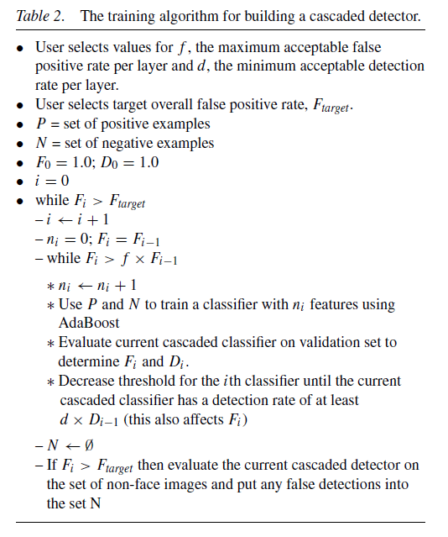
级联分类器的训练方法：

Slide 19
文章作者及个人经验总结：
（1）论文中提到几乎99%的人脸可以通过，但50%的非人脸也能通过，如果有20个强分类器级联，总检测率为0.99^20=0.98，误检率0.5^20=0.0001 这就是为什么参数设置默认minHitRate 0.99 maxFalseAlarmRate 0.5的原因
（2）高检测率导致高误检率，因为强分类器的阈值划分造成。
提高强分类器的检测率就要降低阈值
降低强分类器的误检率就要提高阈值
增加分类器个数会提高检测率并降低误检率，但是会使训练时间增加
（3）级联分类器在训练时考虑一下因素：
多少个强分类器级联即stage级数
每个stage的特征数目
强分类器检测率和误检率的平衡
达到以上 增加样本，增加stage级数 代价 增加训练时间
（4）修改OpenCV中Haar检测函数参数，减少窗口的搜索区域可以提高效率。摄像头视频中帧与帧之间联系密切，可以考虑图像间的关系。

Slide 20
谢谢大家！

